Slide 1


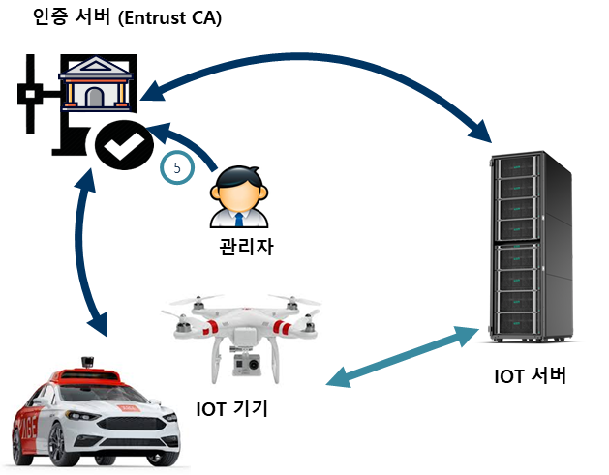

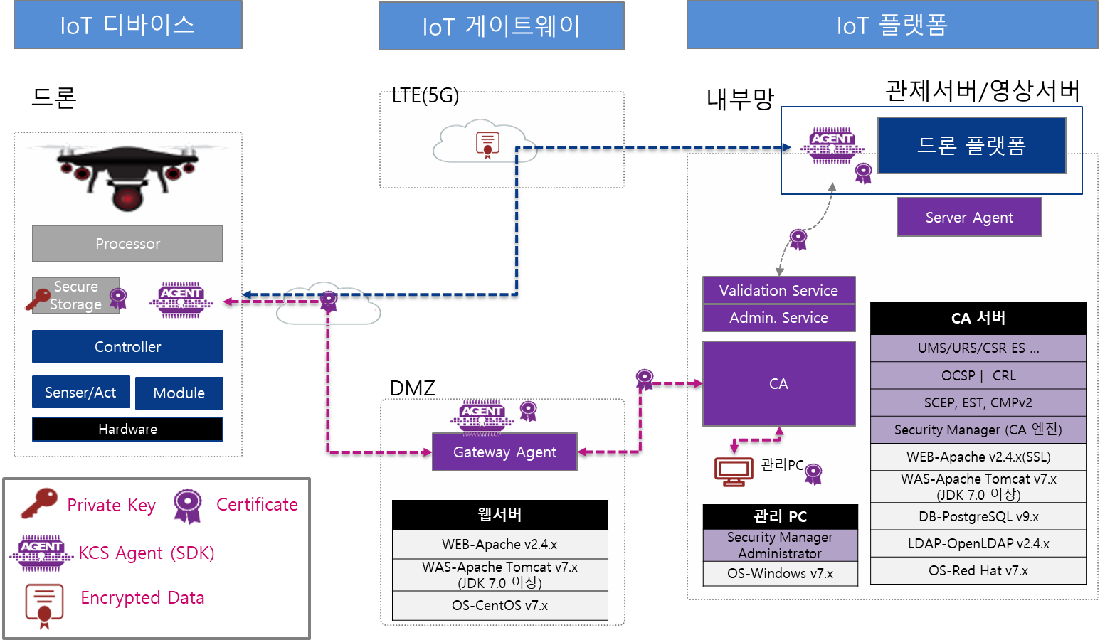
LGU + 드론 IOT 보안인증 적용 개요
드론 및 서버 간 PKI 기반 디바이스 인증 처리
: 기기인증서 발급/관리/GW 시스템 구축
(CA Server, CA Gateway Agent )
드론 및 서버 간 송수신 데이터 TLS 암호화 적용
: Agent 툴킷 구축 (Service Server Agent)
적용 제품 특징 및 장점
관리적 측면
20년 이상의 PKI 글로벌 리더인 Entrust
Datacard IOT 보안인증 솔루션
34개 지사 운영, 35개국 정부 사용, 150개국
고객 보유 등 다양한 레퍼런스 경험
삼성 하만 커넥티드 서비스에서 도입함
IOT 디바이스 인증서 발급관리/인증/전자서명
특허 출원 (2건)
기술적 측면
드론 인증서 자동 발급/ Life Cycle 관리
드론 / 서버 인증서를 안전하게 저장/관리
(보안칩, 시큐어스토리지)
국정원 검증 암호모듈 적용 (KCMVP)
글로벌 보안인증 레벨(FIPS, CC)
드론 / 서버 송수신 데이터 보안 (TLS,전자서명)
기존 IoT 플랫폼과 쉬운 연계 개발 API 제공
LGU+ 드론 IOT 보안인증 시스템 적용 구성도
(주)한국공인인증서비스 – Entrust Datacard 한국총판
담당자 : 박정민이사, 02-6233-8517 | sales@kcert.co.kr | ttp://www.kcert.co.kr

